Slide 1

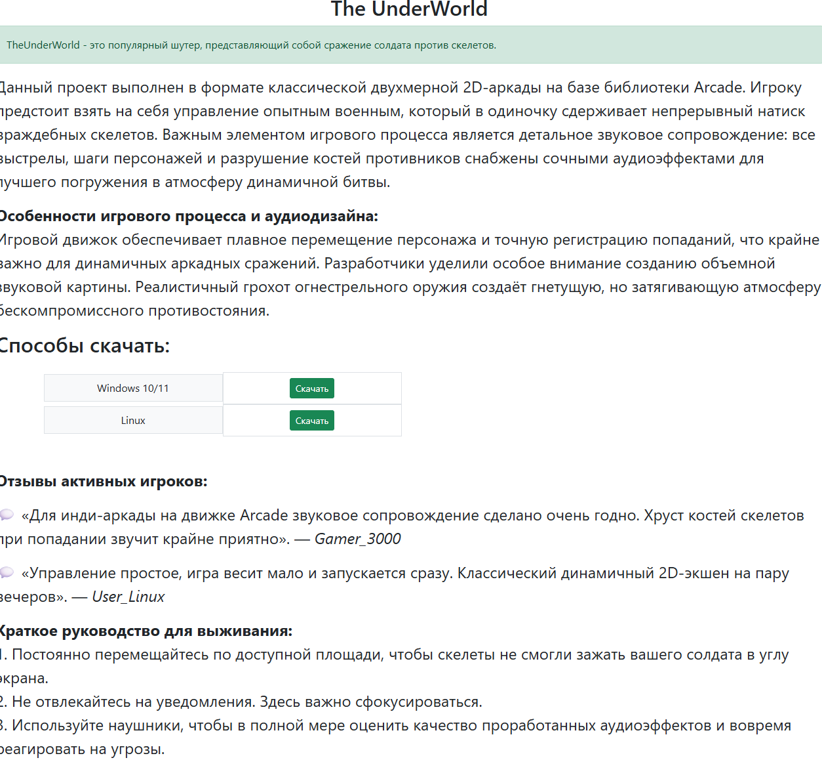
Веб-сайт игрового проекта «The UnderWorld»
Лицо проекта и точка дистрибуции игры.
Доступны версии для Windows 10/11 и Linux.
Разделы: описание игрового процесса, отзывы игроков и гайд по выживани

Slide 2
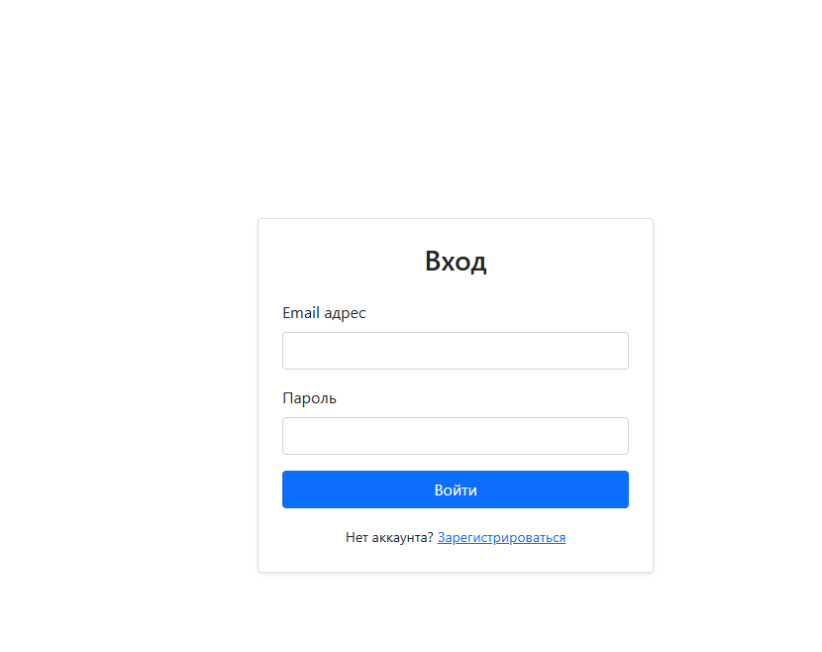
Система входа для пользователей
Точка входа: Интерактивная иконка в верхнем левом углу сайта.
Интерфейс: Всплывающее меню / окно авторизации.
Поля ввода: Email (логин) и пароль.
Переход: Ссылка для новых пользователей «Зарегистрироваться».

Slide 3
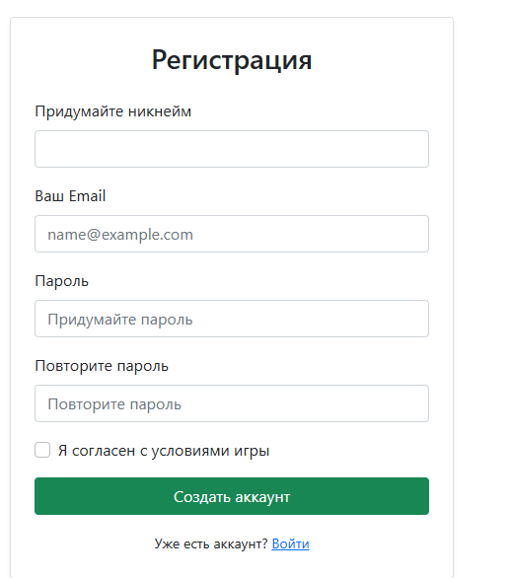
Создание нового аккаунта
Перенаправление на отдельную страницу регистрации.
Сбор данных нового пользователя для создания учетной записи.
Проверка корректности ввода данных перед отправкой.

Slide 4
Интеграция с базой данных SQLite3
Технология: Встроенная СУБД SQLite3 для хранения учетных записей.
Надежность: Быстрая обработка запросов на стороне сервера сайта.
Структура таблицы: Безопасное хранение связок Email + Пароль.

